Slide 1
Клуб: „Кристо“

Slide 2
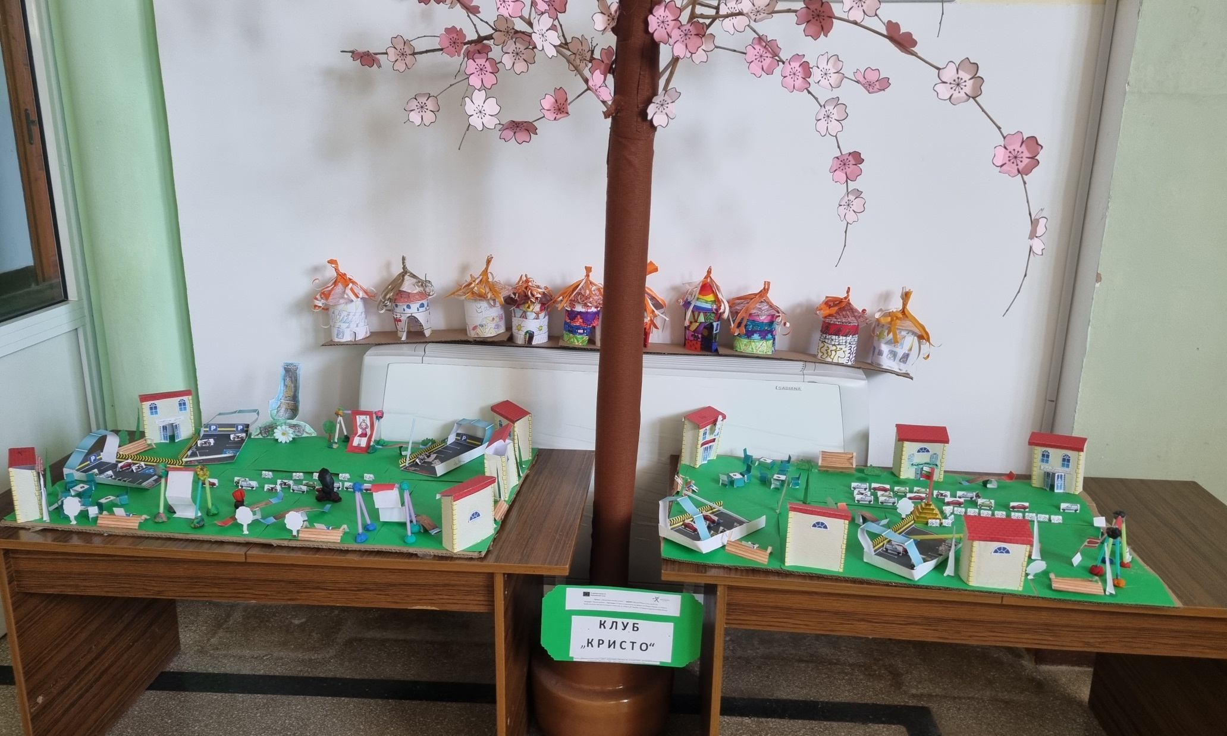

Slide 3
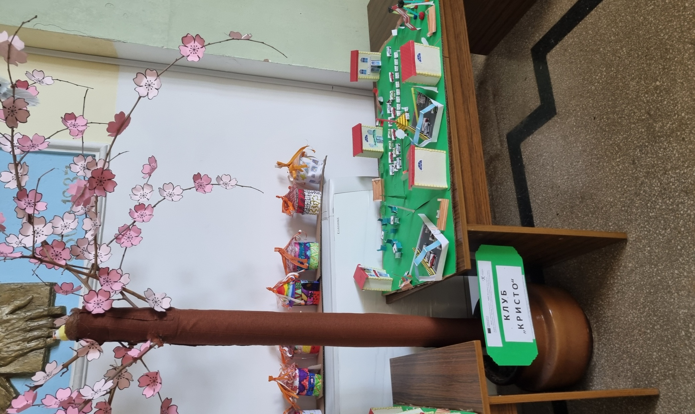

Slide 4
